Slide 2
Modeli umetne inteligence od razvoja do produkcije
Marko Kokol

Slide 3
Vsebina

Slide 4
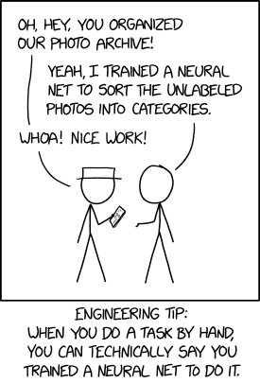
Vsebina predavanja
Nekaj osnov umetne inteligence in strojnega
učenja
Renesansa nevronskih mrež
  Nekaj primerov uporabe
“Nivoji” uporabe UI
DevOps vs MLOps
Izzivi in pristopi reševanja posameznih faz od razvoja do produkcije
V sredo ob 15:15 vabljeni na predavanje o AutoML v Emerald 1
Vir slike: xkcd

Slide 5
Osnove

Slide 6
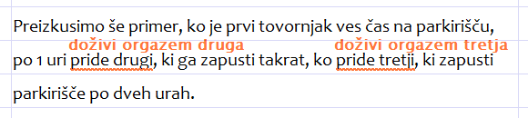
Nekaj osnov umetne intelligence - teme
Obnašanje, ki posnema človeško inteligenco
Strojno učenje in poučevanje sta relativno nova koncepta
Turingov test
Poznamo več vrst inteligentnih sistemov
Poznamo nadzorovano in nenadzorovano učenje
Probleme, ki jih rešuje delimo v več kategorij
Slika: Kako Besana včasih ustreli kozla? • Amebis

Slide 7
Turingov test
Človek se pogovarja s “črno škatlo”, za katero ne ve, ali jo upravlja UI ali človek
Če tega na podlagi pogovora sodnik ne more ugotoviti, govorimo o uspešno prestalem Turing testu
  > 30% uspešnost v več 5 minutnih pogovorih (Turing je predvidel, da bo to doseženo leta 2000)
Prvi uspešno prestani test: 2014 (Eugene) – vsaj po mnenju nekaterih

Slide 8
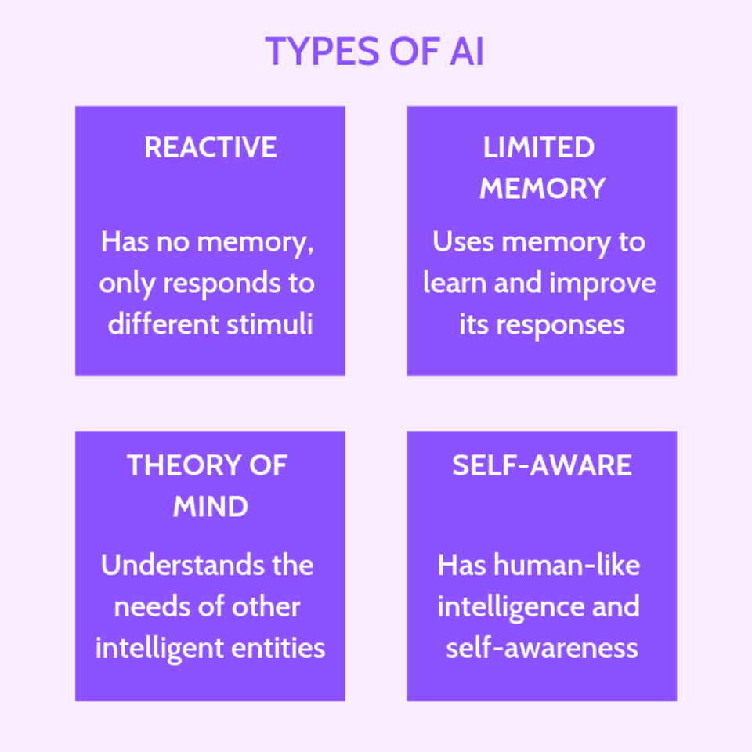
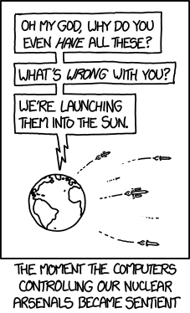
Vrste umetne inteligence
Delimo na več različnih načinov
Trenutni sistemi so reaktivni in sistemi z omejeno kapaciteto
Preostali tipi so zaenkrat teoretični
Vir: 7 Types Of Artificial Intelligence (forbes.com)
Vir: xkcd.com

Slide 9
Vrste UI - drugič
1960: Simbolična UI
1980: Ekspertni sistemi
1990: začetki statistične UI
2010 (2012): razcvet statistične UI

Slide 10
Nadzorovano vs nenadzorovano učenje
Nadzorovano: najdi transformacijo, ki iz znanih vhodnih podatkov najde znane izhodne podatke
Nenadzorovano: najdi vzorec v znanih vhodnih podatkih -> izhodi niso poznani

Slide 11
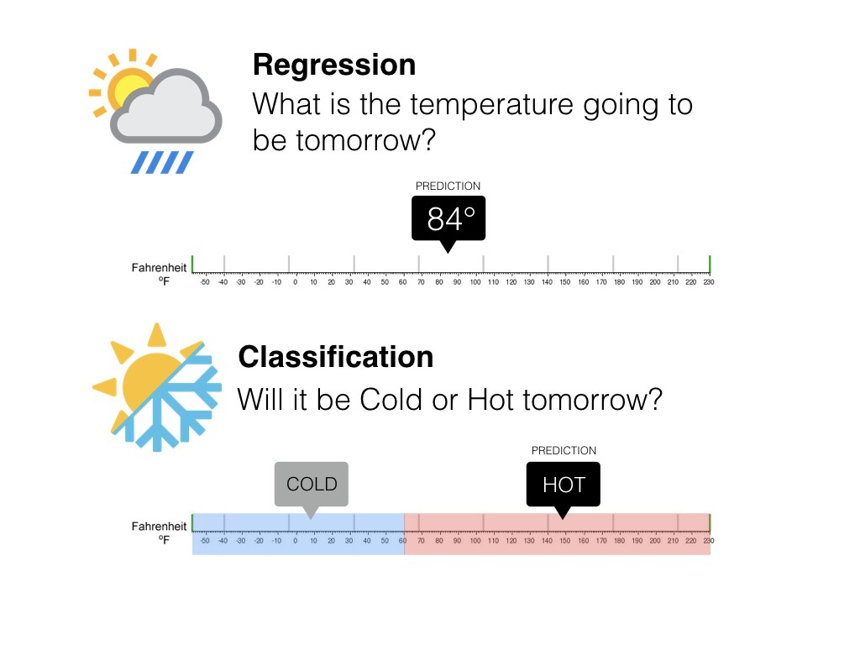
Nadzorovano učenje podrobneje
Regresija
Umeščanje / kategorizacija
Vir: Regression vs Classification. In machine learning Regression and… | by Ali Reza Kohani | Medium

Slide 12
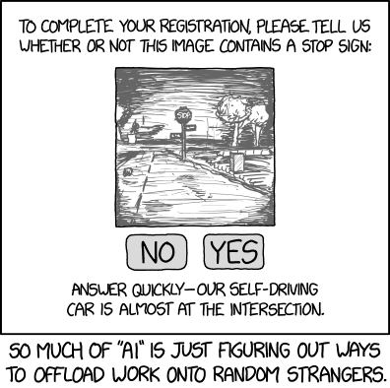
Nekateri znani izzivi
Neuravnovešeni podatki
  COVID-19: število umrlih v primerjavi s številom okuženih nizko
Premalo / preveč podatkov
  Overfitting vs Underfitting
  Delitev podatkov
Nekvalitetni podatki (znan tudi kot: garbage in -> garbage out)
Podatki, ki so pristranski
Vir slike: xkcd

Slide 13
Primeri (poslovne) uporabe
All models are wrong, but some of them are useful
George Box

Slide 14
Kdo, kdaj in kje?
Gartner ocenjuje do bo do leta 2026 80% vseh največjih podjetji uporabljalo umetno inteligenco na različnih področjih
Več kot 50 % udeležncev Gartnerjeve ankete ocenjuje, da sta največja težava dve področji:
  Usposobljenost kadrov
  Procesi

Slide 15
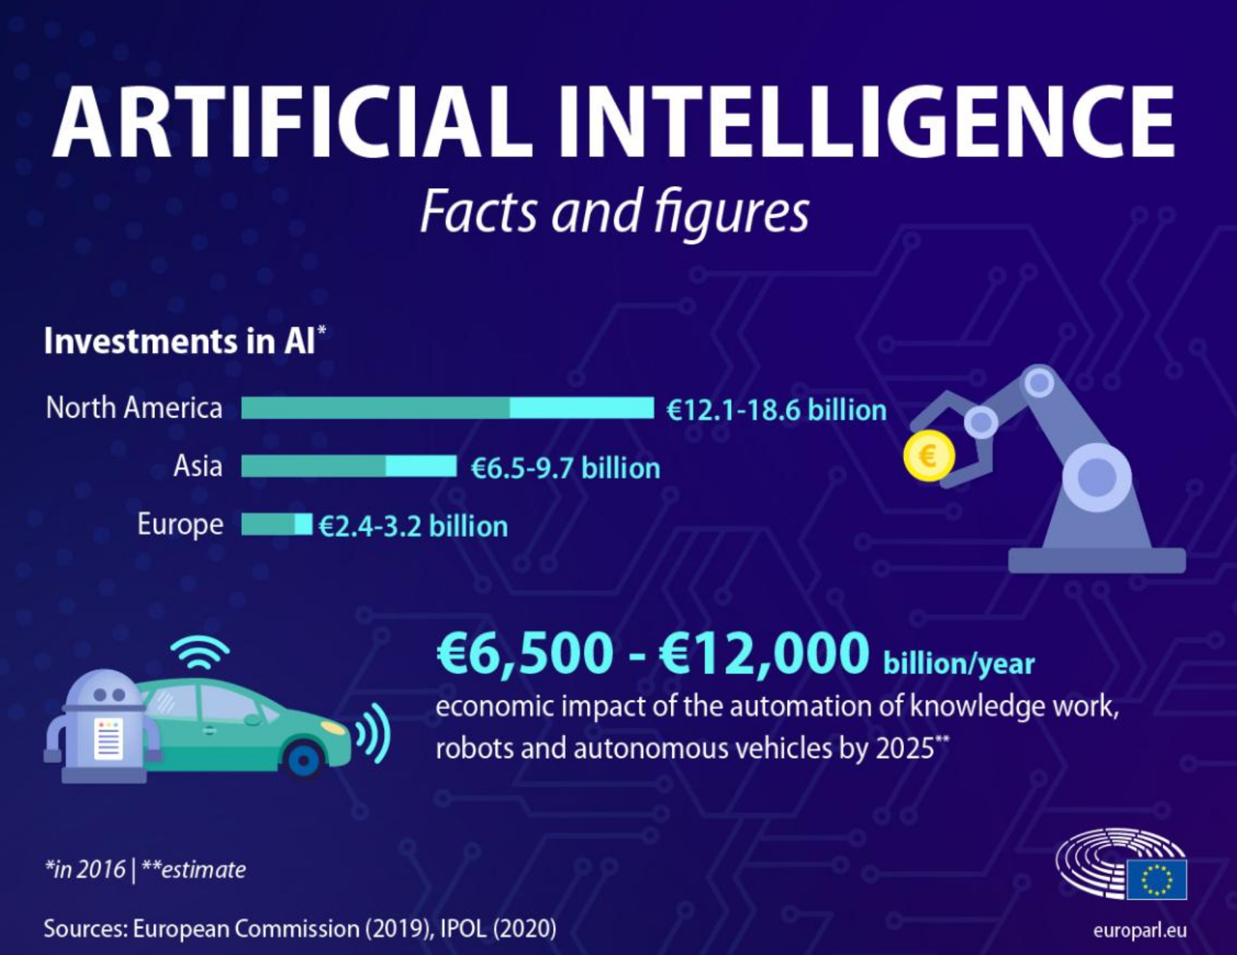
Vir: AI rules: what the European Parliament wants | News | European Parliament (europa.eu)

Slide 16
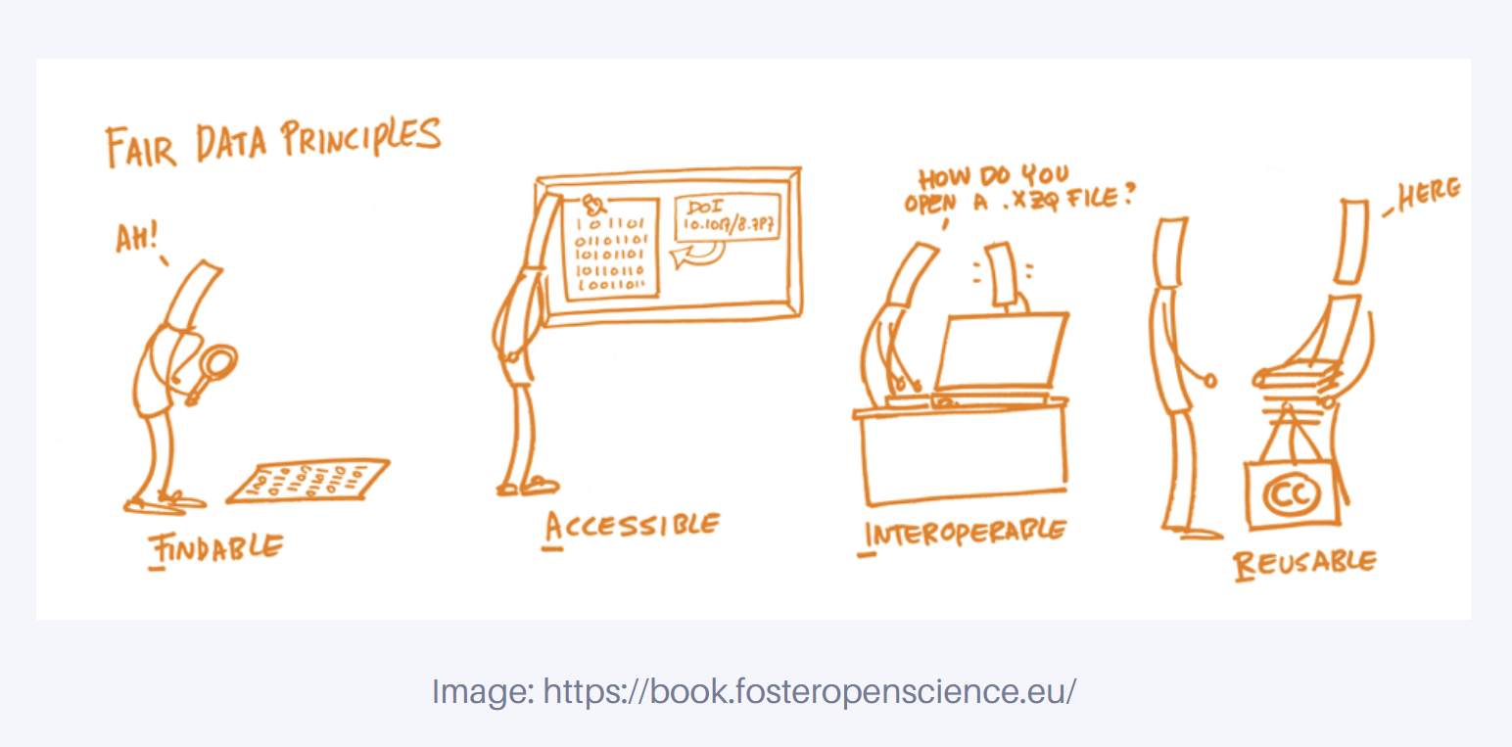
Znani regulatorni izzivi
FAIR
Explainability
Copyright

Slide 17
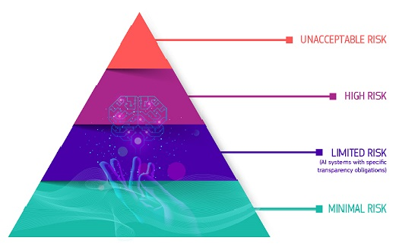
Vir: Regulatory framework proposal on artificial intelligence | Shaping Europe’s digital future (europa.eu)

Slide 18
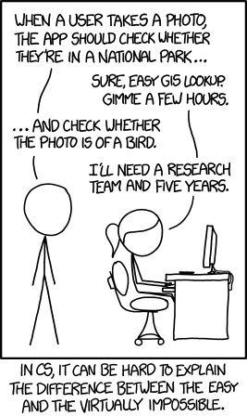
Najpogostejše vrste modelov / problemov
Klasični modeli, npr.
  časovne vrste
  regresije
  klasifikacije
  ARIMA, SARIMA, VAR, SES, LSTM
Modeli za strojni vid (CV)
Modeli za jezikovno razpoznavo (NLP), npr.
  razpoznavanje jezikovnih enot
  klasifikacija besedil
  generiranje besedil
  analiza tona
  prevajanje

Slide 19
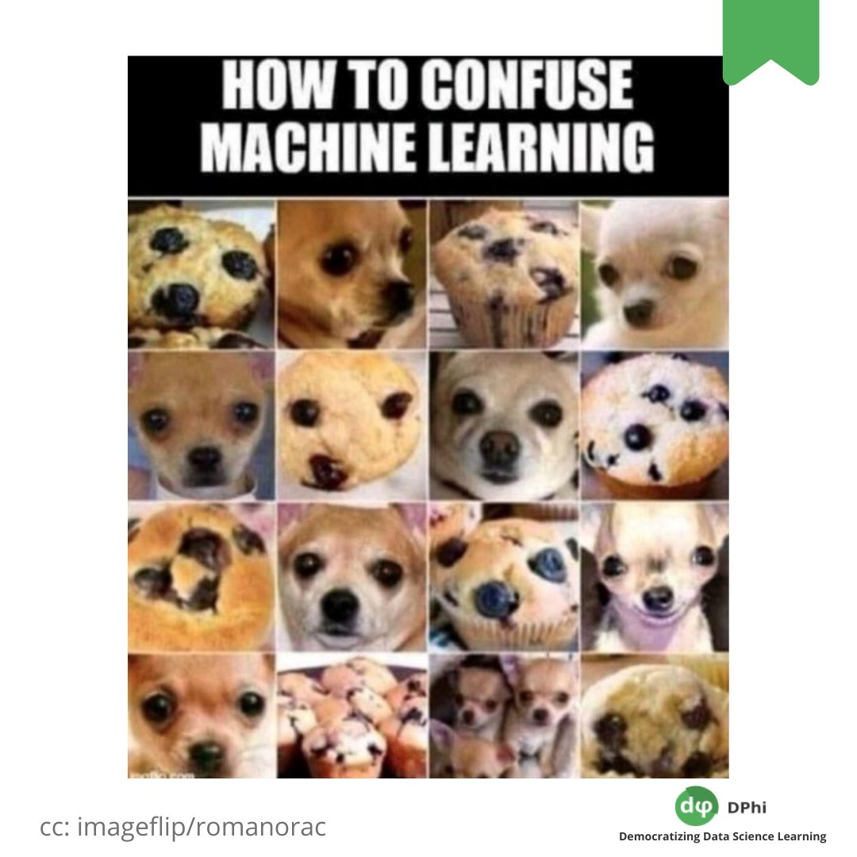
Več nivojev uporabe modelov
Uporaba vnaprej naučenih modelov na naših podatkih
Uporaba (do)treniranih modelov na naših podatkih (transfer learning)
Uporaba vnaprej pripravljene arhitekture na naših podatkih
Priprava nove arhitekture na naših podatkih
Povsem nov pristop k treningu / arhitekturi / …

Slide 20
Nevronske mreže

Slide 21
Kaj so nevronske mreže?
So del statistične AI
Trenirajo funkcijo, ki m vhodov pretvori v n izhodov z uporabo linearnih kombinacij in t.i. aktivacijskih funkcij
Okrog leta 2012 – z objavo prve uspešne večje RNN
Ponovno zanimanje za nevronske mreže je predvsem posledica sposobnosti hitrejšega učenja in posledično treninga večjih nevronskih mrež

Slide 22
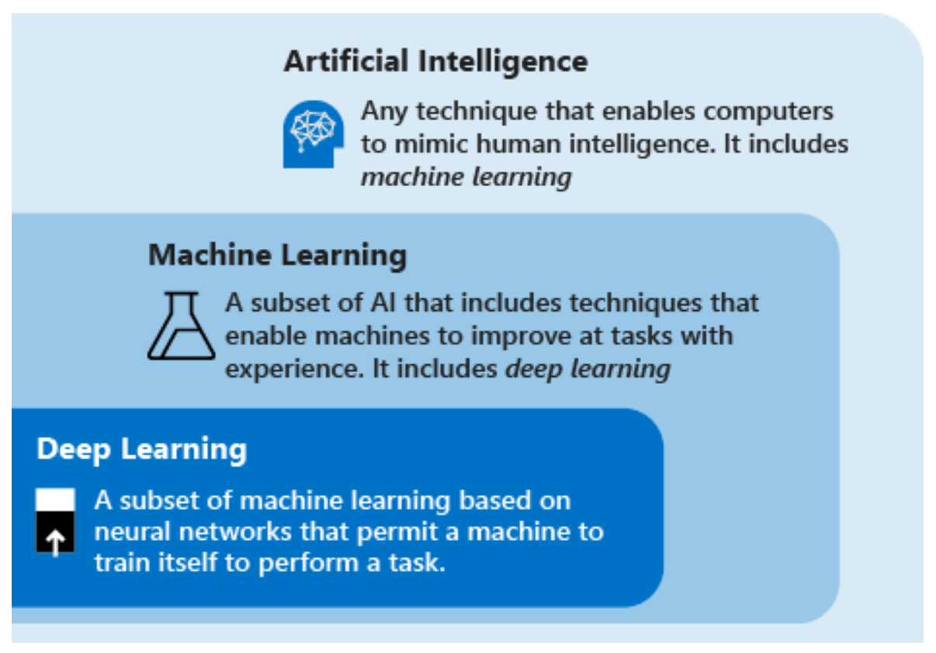
Umestitev globokih mrež v strojno učenje
Učenje globokih nevronskih mrež sodi v področje strojnega učenja, le-to pa v področje umetne inteligence
Omogočajo nam tako nadzorovano kot nenadzorovano učenje
Razvijalci jih lahko uporabljamo na več načinov
Vir: Deep learning vs. machine learning - Azure Machine Learning | Microsoft Docs

Slide 23
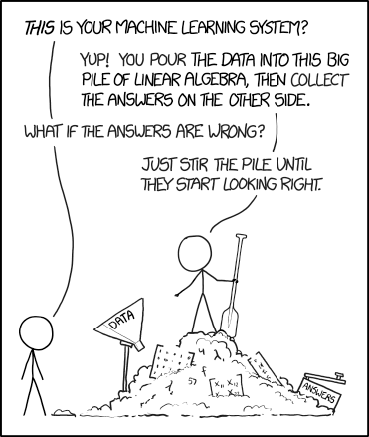
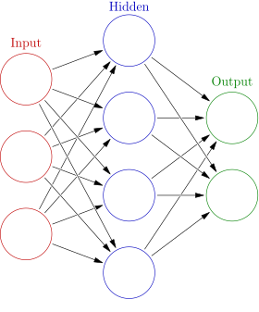
Ampak konkretno: kaj so nevronske mreže?
Seznam povezanih “nevronov” in uteži, ki pretvorijo
vhode v izhode.
Slike: Wikipedia, xkcd.com

Slide 24

Kako jih pripravimo
Kateri algoritmi
Kako jih bomo trenirali (hiper-parametri)
Katera osnovna arhitekura
Za nevronske mreže:
  Kakšna struktura posameznega nevrona
  Kakšna aktivacijski funkcija
  Stopnja povezanosti
  Kako spreminjamo uteži?
Različna ogrodja: Tensorflow/Keras, MXNet, ML.NET, …
AutoML

Slide 25
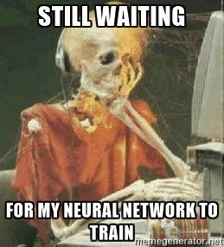
Primer: učenje nevronskih mrež
Večinoma je osnova t.i. SGD (Stochastic Gradient
Descent)
  Quasi-Newton metoda optimizacije
Iterativna metoda:
  V vsakem koraku za vsak vhod izračunamo izhod
  Ocenimo, koliko se izhod razlikuje od pričakovane vrednosti (cena)
Najtežje izbire:
  Kakšno funkcijo za ocenjevanje izbrati
  Kateri algoritem za učenje izbati (sgd, izpeljanke, kaj tretjega)
  Hiperparametri algoritma učenja

Slide 26
Druge vrste modelov

Slide 27
Kako jih pripravimo (déjà vu)
Kateri algoritmi
Kako jih bomo trenirali (hiper-parametri)
Katera osnovna arhitekura
Kako kombinirati metode
Različna ogordja: sci-kit, Weka, …
AutoML

Slide 28
MLOps

Slide 29
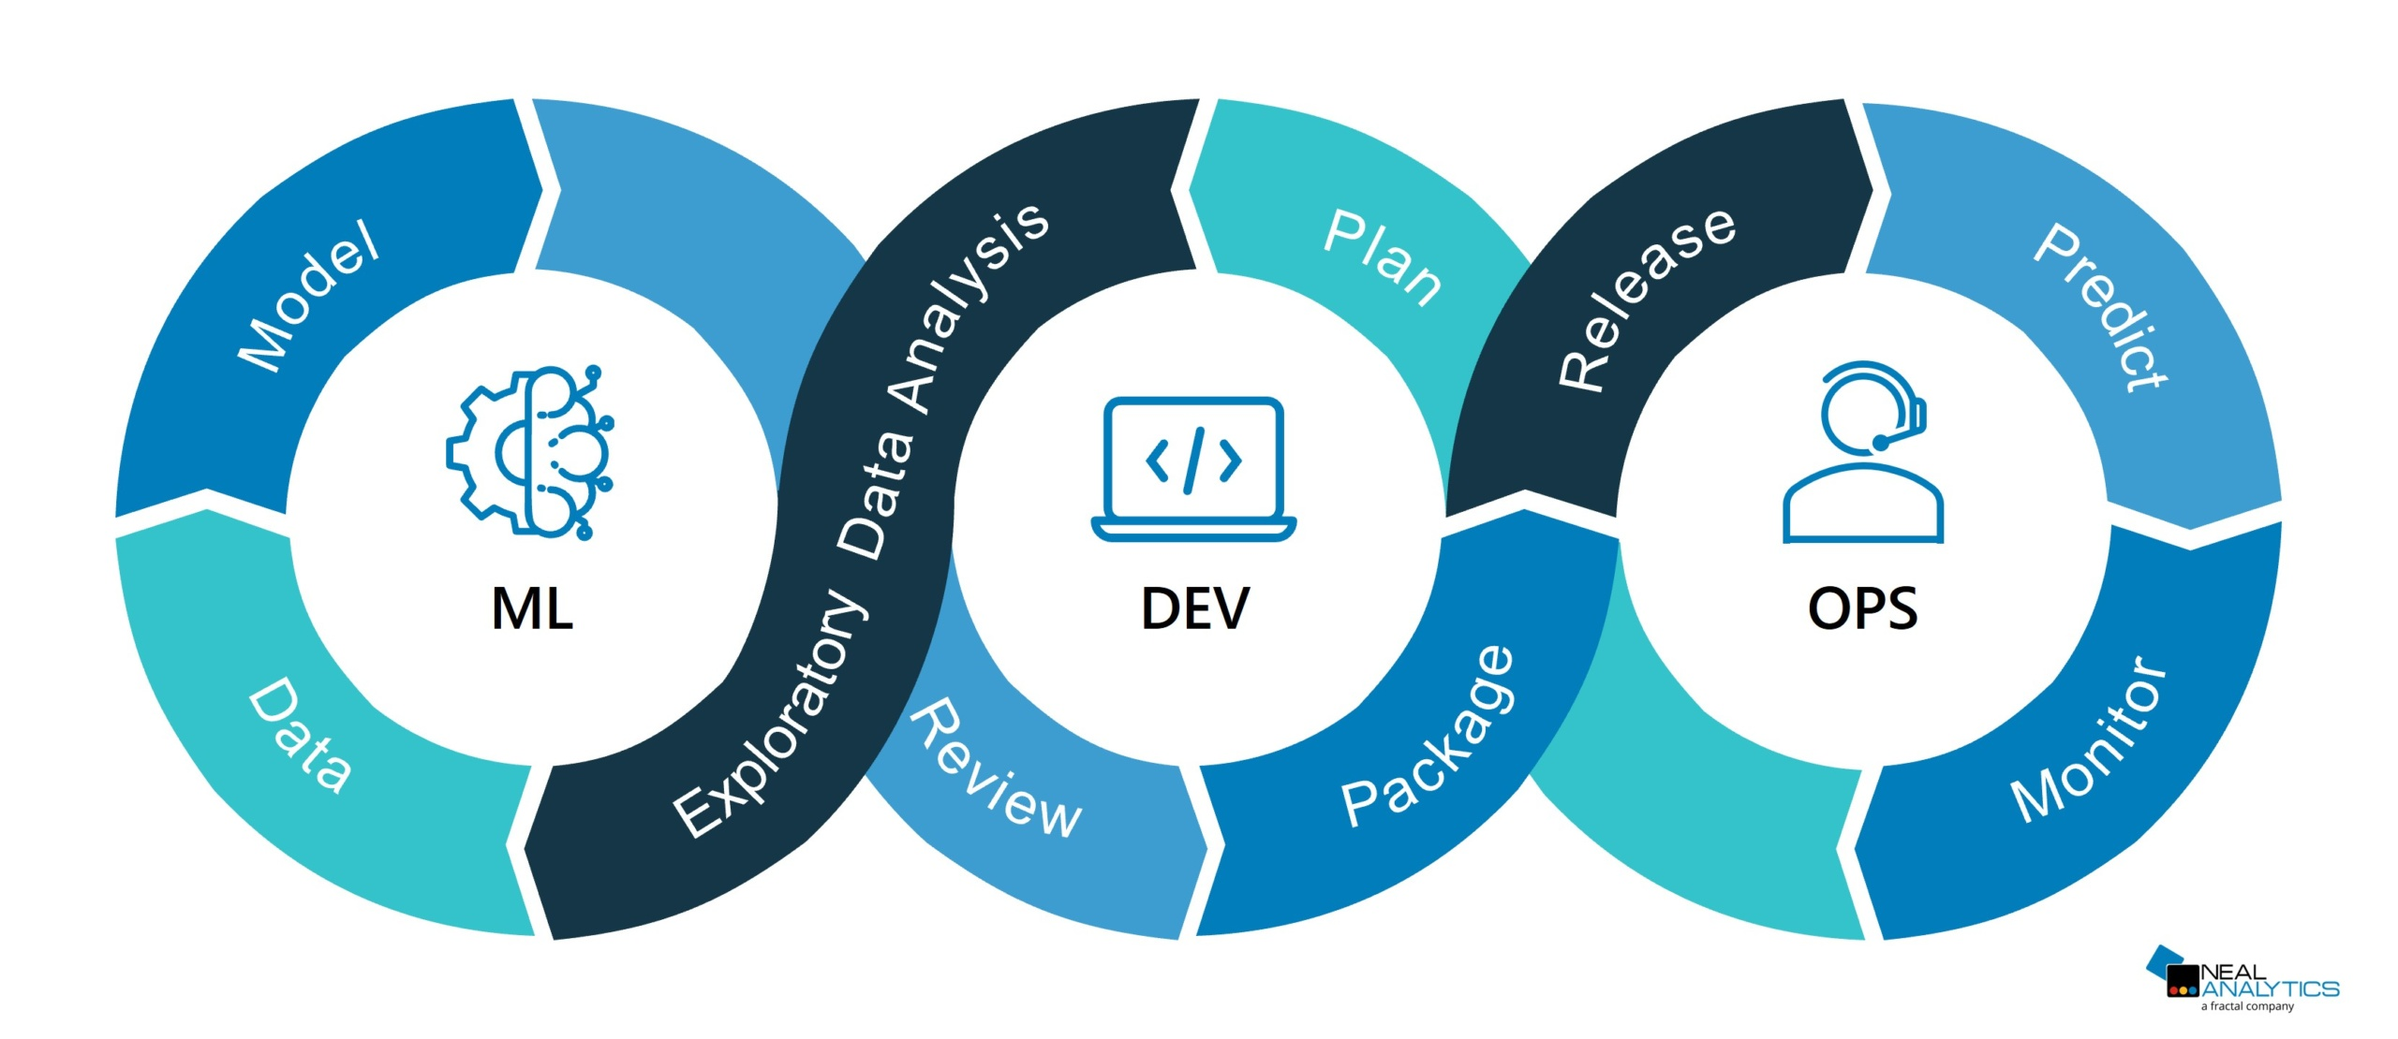
MLOps v eni sliki
Vir: Machine Learning Operations (MLOps) - Neal Analytics

Slide 30
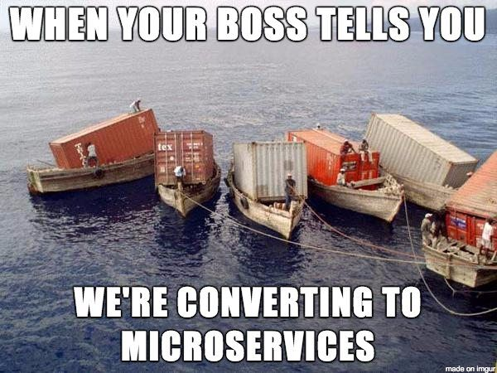
Nekaj o “kontejnerjih”
Vitka virtualizacija
Jedro teče na osnovnem operacijkem sistemu
  Virtualizacija sistemskih klicev
Najbolj znana: Docker in Podman
On-premise in v oblaku
Zgrajen na podlagi osnovne slike
Olajša (standardizira) namestitve in konfiguracijo

Slide 31
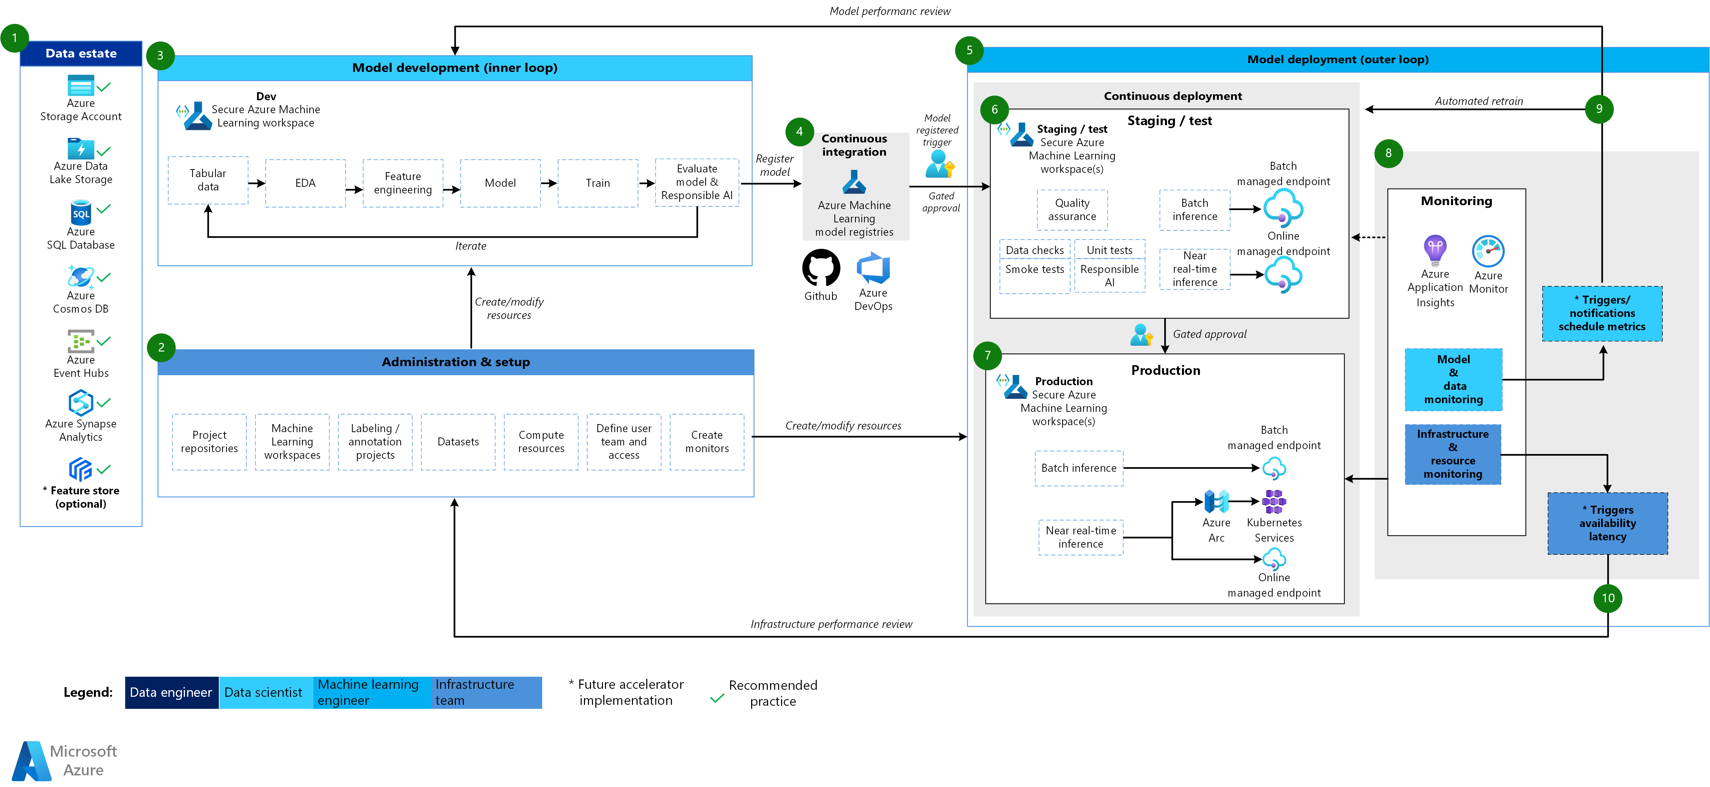
MLOps za klasične modele na azure v eni (komplicirani) sliki
Vir: https://learn.microsoft.com/en-us/azure/architecture/data-guide/technology-choices/machine-learning-operations-v2

Slide 32
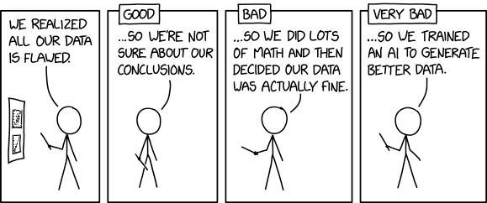
Priprava podatkov
Zbiranje
Čiščenje
  Normalizacija
  Imputation
  Statistična predobdelava
Labelling
Validacija
Nekaj orodji:
  Azure Machine Learning Data Labelling
  Label Studio (https://labelstud.io/)
  Vir slike: xckd.com

Slide 33
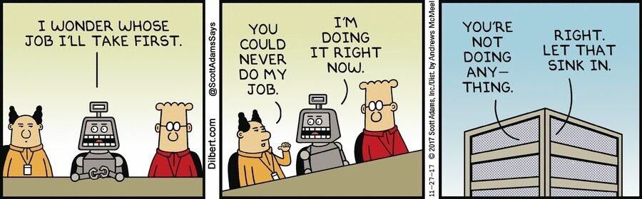
Razvoj modela
Ogrodja: TensorFlow, Keras, MXNet, ML.NET
Dodatna ogrodja: CUDA (Nvidia), oneAPI (Intel)

Slide 34
Testiranje modela
Cross-validation, Train/Test Split
A/B Testing

Slide 35
Optimizacija modela
Intel OpenVino
Nvidia TensoRT / Triton Server
https://docs.nvidia.com/deeplearning/tensorrt/quick-start-guide/index.html
https://catalog.ngc.nvidia.com/orgs/nvidia/resources/torch_tensorrt_notebooks

Slide 36
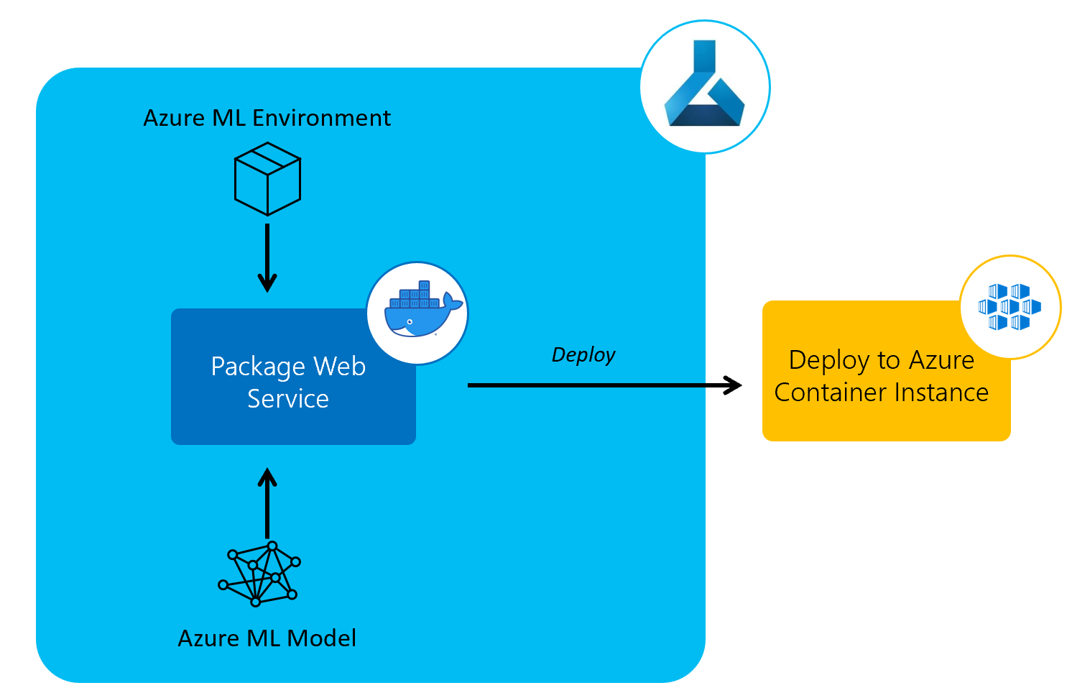
Deployment modela

Slide 37
Monitoring modela
zaznavanje drsenja (drift): spremembe v izhodih (prediction), korelaciji med vhodi in izhodi (concept), spremembe v izhodih glede na model (label/outcome), spremembe v zaznavanju vhodnih podatkov
zaznavanje skrajnih primerov (outliers)
zaznavanje namernih napadov
explainability/interpretability
Ogrodja: Azure ML, Azure DevOps, mlflow, Seldon

Slide 38
Konkreten primer

Slide 39
Prvi scenarij
Primer vzpostavitve MLOps z uporabo mlflow + Seldon:
Get started with MLOps. A comprehensive MLOps tutorial with… | by Mathias Gruber | Towards Data Science

Slide 40
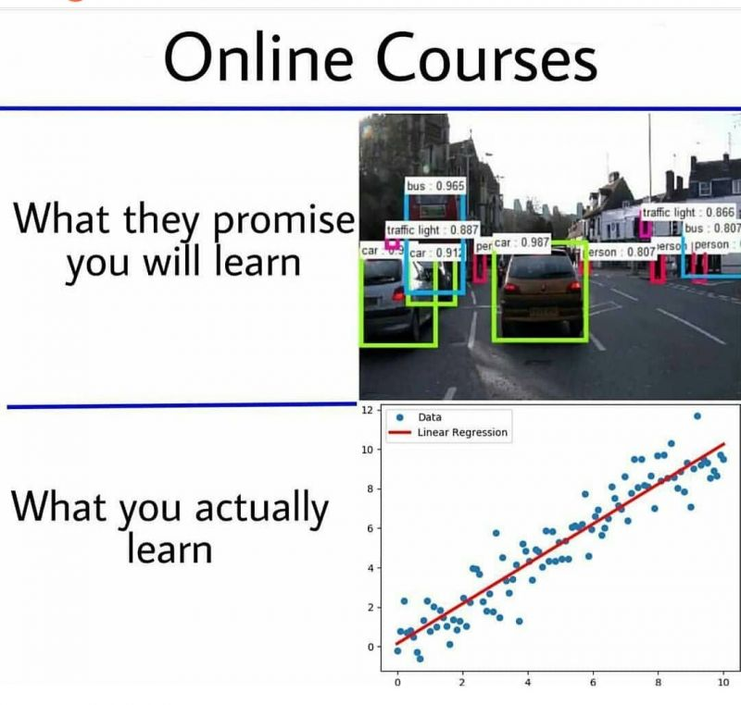
Azure scenarij
Starting point:
MLOps-Example-Project - Repos (azure.com)

Slide 41
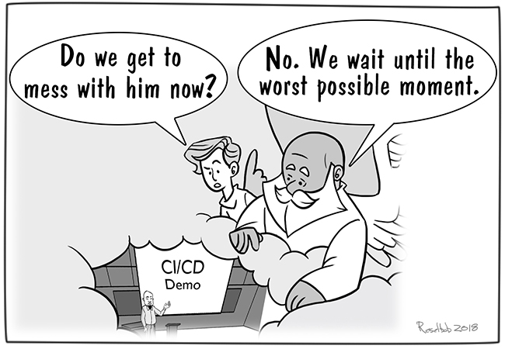
DEMO
Vir slike: In the Hands of the Demo Gods - DevOps.com

Slide 42
DEMO

Slide 43
This is not school, but we
love to get grades.
Please fill out our
questoineers and leave
us your feedback.
You may even win some
cool rewards.

Slide 44
Hvala!

